Slide 1
第17课
第二次世界大战与战后国际秩序的形成

Slide 2
第17课 第二次世界大战与战后国际秩序的形成
一、第二次世界大战爆发的原因------法西斯主义与亚欧战争策源地的形成
1.意德日国家一战后产生法西斯组织，对内独裁，对外扩张。
特征
以极端民族主义为基本特征,反对自由主义和共产主义,主张对内实行恐怖独裁统治对外侵略扩张,发动战争,争霸世界。
意大利：意大利的法西斯党是世界上第一个法西斯主义政党。1922年，墨索里尼建立法西斯政权
形成
德国：1920年,希特勒组建 “纳粹党”,是德国法西斯运动的开始。
日本：1921年,冈村宁次、东条英机等日本军人订立密约,是日本军部法西斯运动的开始。
2.面对1929-1933年的经济危机，法西斯国家鼓吹通过战争寻求出路，至1936年形成欧亚战争策源地，加剧了世界紧张局势
德、日两国法西斯专政建立
①德国、日本封建残余严重,民主基础薄弱,专制主义、军国主义气氛浓厚
②民族主义情绪强烈,存在着力图摆脱凡尔赛—华盛顿体系束缚的势力。
③1929-1933年的经济危机引发政治危机,统治阶级支持法西斯上台以维护其利益。
原因
①在亚洲,1931年,日本发动九一八事变。1936年,日本建立军事法西斯专政,以扩大对外侵略为基本国策。
②在欧洲,1933年,纳粹党攫取德国政权,建立法西斯独裁统治。1935年,意大利入侵埃塞俄比亚。1936年,意、德结成轴心国。至此欧亚战争策源地形成。
过程

Slide 3
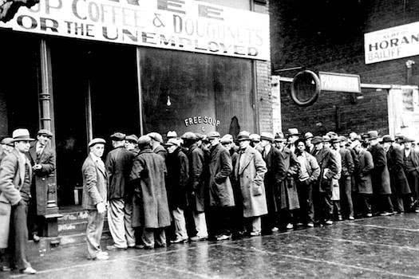
补充材料1：1929——1933年经济大危机
1929年——1933年，资本主义世界陷入历史上最深刻、最持久的一次经济大危机，其间资本主义各国工业生产剧烈下降，各国企业大批破产，失业人数激增，失业率高达30%以上。此后，资本主义世界又出现了五年左右的持续萧条。
这次经济大危机还加速了法西斯主义在德国、日本和意大利的发展，使这些国家走上了对内强化军事统制、对外大肆侵略扩张的军国主义道路。
失业工人排队领取救济视频

Slide 4
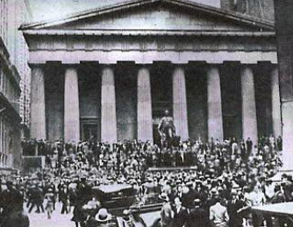
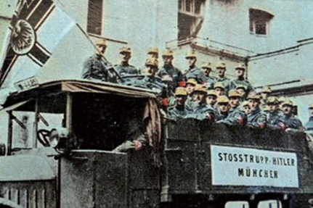
“黑色星期四”的华尔街
希特勒和纳粹党成员在街上巡逻

Slide 5
第17课 第二次世界大战与战后国际秩序的形成
一、第二次世界大战爆发的原因------法西斯主义与亚欧战争策源地的形成
3.英法等国的绥靖政策助长了法西斯国家侵略的气焰
补充材料2：英法的绥靖政策
史料一：英法尽管同为第一次世界大战的主要战胜国,但其经济地位和军事地位都因战争受到了巨大的削弱……这种状况使英法统治集团中的部分人士不敢同德、日、意的侵略扩张政策进行针锋相对的斗争,而是试图通过满足侵略者部分贪欲的方法来维持自己的既得利益。——摘编自《国际关系史》
史料二：还有二十世纪三十年代经济危机使英法两国政局动荡,内阁更替频繁,很难指望政府在法西斯进攻面前实行一种坚定和连续的外交政策。英法资产阶级对社会主义苏联的本能仇恨。对弱小国家的固有蔑视……在一个时期内,希特勒竭力造成一种似乎唯有共产国际、唯有苏联才是德国敌人的假象,英法集团相信了这一点…… ——摘编自《国际关系史》
(1)史料一、史料二中英法纵容法西斯的原因有哪些?
(2)根据上述史料,谈谈你对绥靖政策的认识。
提示:(1)英法两国实力削弱;经济危机、政治危机影响到外交政策的连续性;
对社会主义的仇视;无视小国利益;希特勒的欺骗策略。
(2)绥靖政策是英法两国实行的纵容法西斯侵略的政策;目的是通过部分满足侵略者的贪欲来保护自己的既得利益;它是建立在牺牲弱小国家和民族基础上的;具有反苏性质。

Slide 6
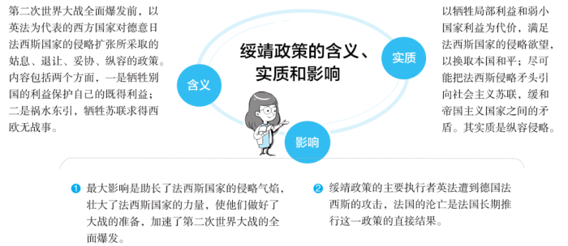
补充材料3：英法的绥靖政策
典型表现：英法与得意签订《慕尼黑协定》把捷克斯洛伐克的苏台德地区割让给德国

Slide 7
二战爆发的背景
1、凡尔赛-华盛顿体系为二战爆发埋下了隐患
2、经济危机引发政治危机，法西斯势力崛起
3、英法等国家的绥靖政策助推了法西斯国家侵略扩张的野心
4.国联没有起到维护和平的作用。
5.根本原因：资本主义国家发展不平衡的规律

Slide 8
第17课 第二次世界大战与战后国际秩序的形成
一、第二次世界大战爆发的原因------法西斯主义与亚欧战争策源地的形成
1.意德日国家一战后产生法西斯组织，对内独裁，对外扩张。
2.面对1929-1933年的经济危机，法西斯国家鼓吹通过战争寻求出路，至1936年形成欧亚战争策源地，加剧了世界紧张局势
3.英法等国的绥靖政策助长了法西斯国家侵略的气焰
2. 阅读教材第二子目指出第二次世界大战的主要过程如何？

Slide 9
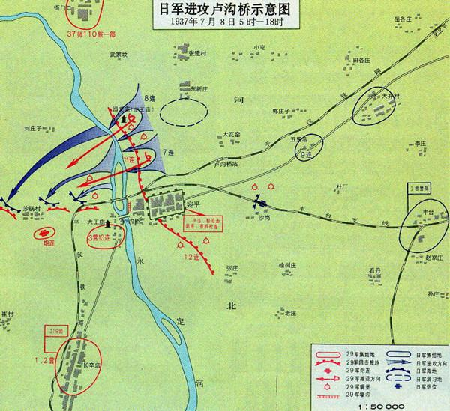
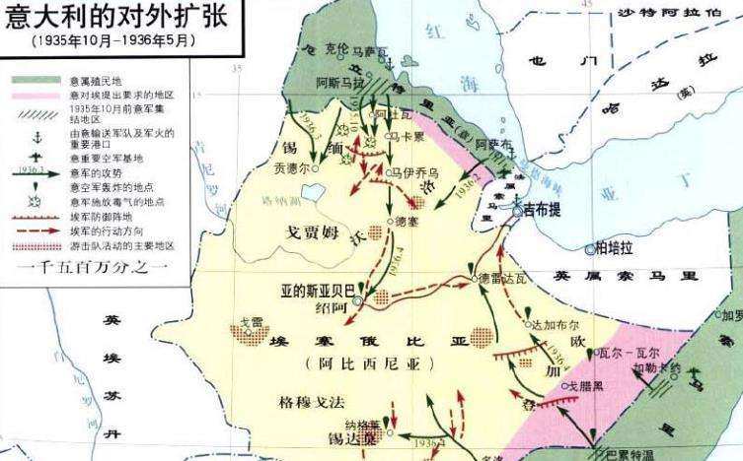
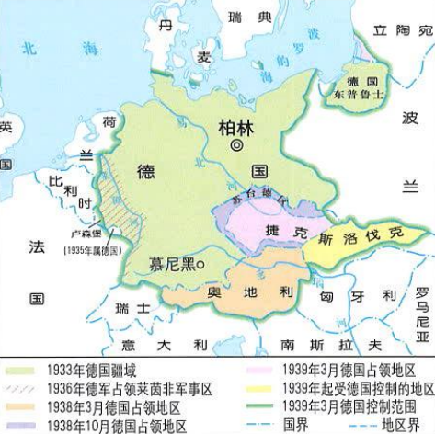
第17课 第二次世界大战与战后国际秩序的形成
二、第二次世界大战经过(局部-全面-全球-反法西斯同盟形成-胜利)
1、局部战争
（1）亚洲：1931年九一八事变，揭开了第二次世界大战的序幕。1937年日本全面侵华战争，成为第二次世界大战在亚洲爆发的标志。
（2）非洲：1935年，墨索里尼入侵埃塞俄比亚
（3）纳粹德国入侵波兰前在欧洲的扩张示意图

Slide 10
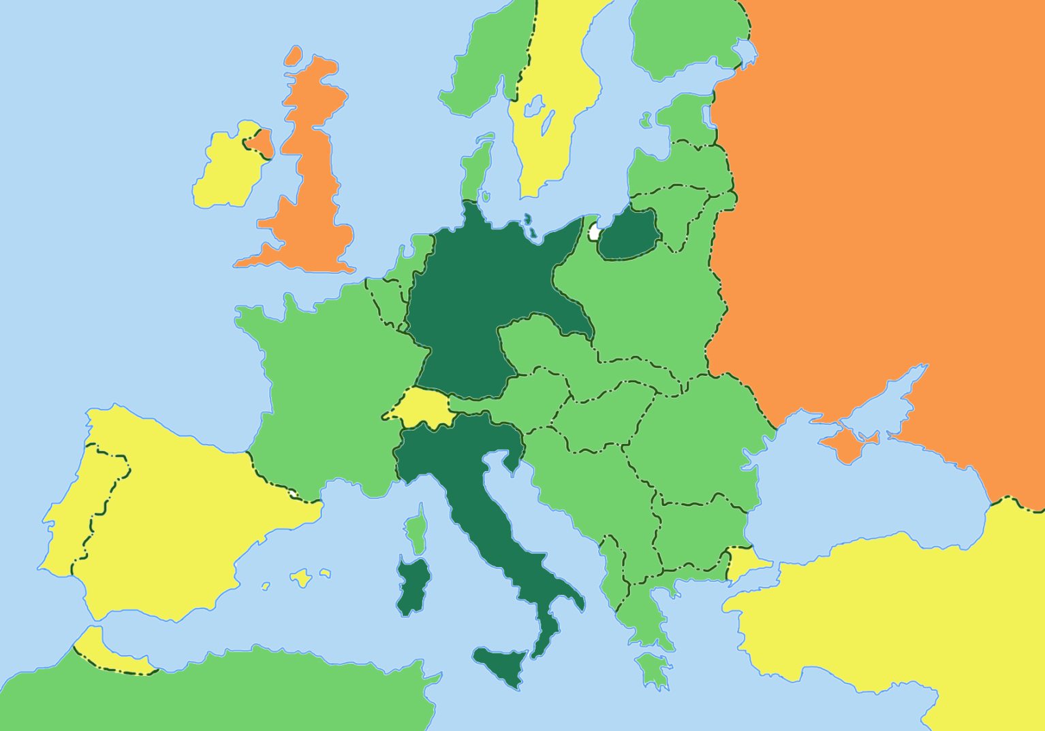
二、第二次世界大战经过
2、全面爆发：1939年9月德国突袭波兰，英法对德宣战。二战全面爆发
挪
大
威
苏
英
丹麦
西
国
1939年9月，突袭波兰，波兰速亡
1940年4月，突袭北欧国家；
1940年5月，突袭西欧国家；
1940年6月，法国投降；
1940年7月，发动不列颠之战
荷
兰
敦刻尔克
德 国
联
比
利
波 兰
时
洋
法
捷克斯洛伐克
国
奥地利
维希
西
意
黑 海
班
大
牙
利
由局部战争演变为全面战争；德国东突西进，迅速占领欧洲大部分地区。
地
中
海
二战初期欧洲战场形势图

Slide 11
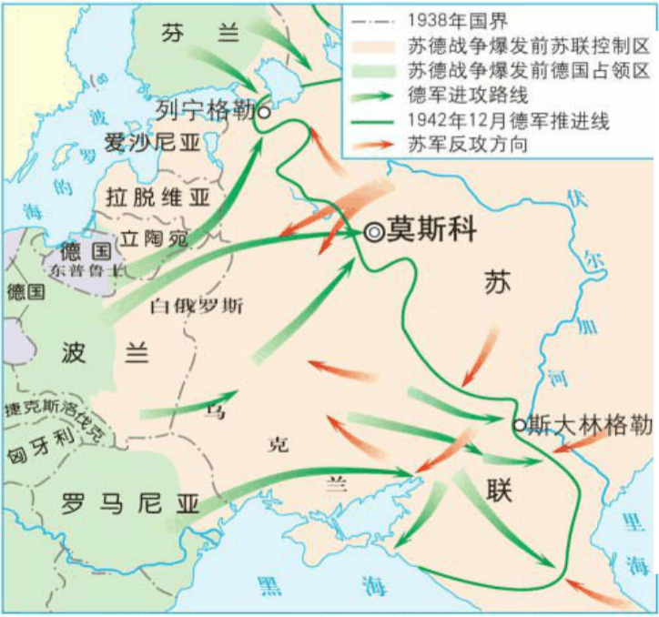
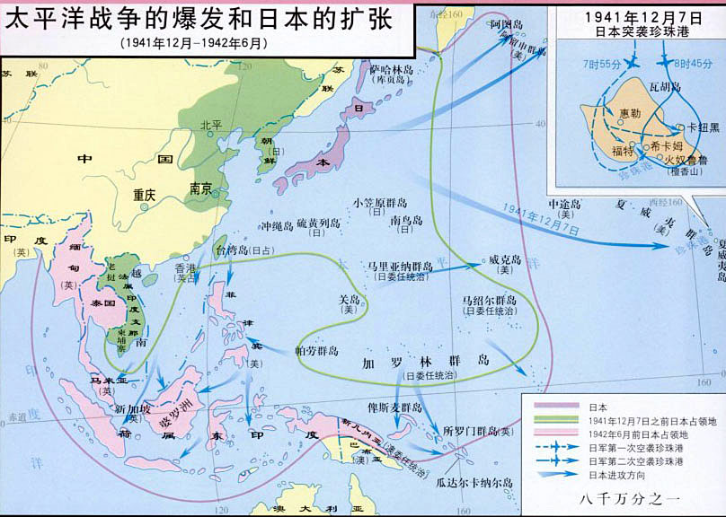
第17课 第二次世界大战与战后国际秩序的形成
二、第二次世界大战经过(局部-全面-全球-反法西斯同盟形成-胜利)
3、全球阶段
（1）1941年6月德国入侵苏联，苏联战场成为抵抗纳粹德国的主战场。
（2）同年12月，日本挑起太平洋战争，第二次世界大战发展到全球阶段。
德军突袭苏联
日本发动太平洋战争

Slide 12
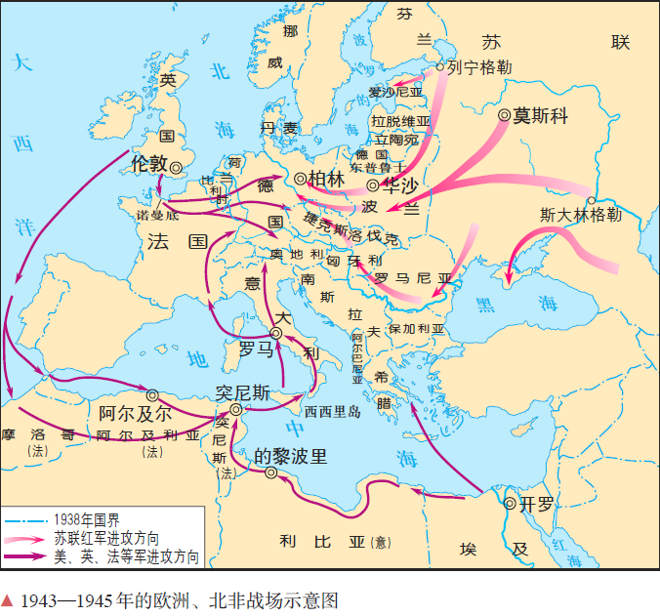
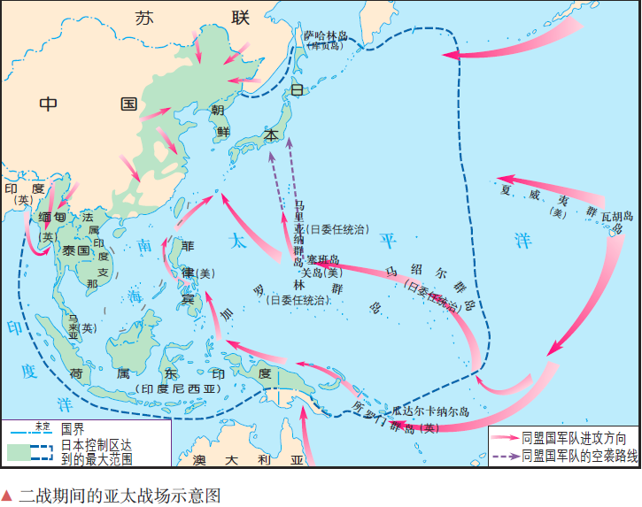
第17课 第二次世界大战与战后国际秩序的形成
二、第二次世界大战经过(局部-全面-全球-反法西斯同盟形成-胜利)
4、世界反法西斯同盟的建立：1942 年1 月，美、苏、英、中等国签署《联合国家宣言》。自此同盟国家协同作战，相继打败意大利日本德国。
5.1945年5月8日，德国投降；9月2日，日本签署无条件投降书，第二次世界大战结束。
斯大林格勒
战役

Slide 13
第17课 第二次世界大战与战后国际秩序的形成
二、第二次世界大战过程
阶段
亚洲：1931-1937日本由局部侵华到全面侵华
局部战争
非洲：1935年，墨索里尼入侵埃塞俄比亚
欧洲：1938年德国吞并奥地利，占领捷克斯洛伐克。
全面战争
1939年9月德国突袭波兰，英法对德宣战。二战全面爆发。
1941年苏德战争与太平洋战争相继爆发，第二次世界大战发展到全球阶段。
全球战争
1942 年1 月，世界反法西斯同盟形成。自此同盟国家协同作战。
1945年5月8日，德国投降；9月2日，日本签署无条件投降书，第二次世界大战结束。
3.阅读教材第三子目回答二战对国际秩序产生了怎样的影响？

Slide 14
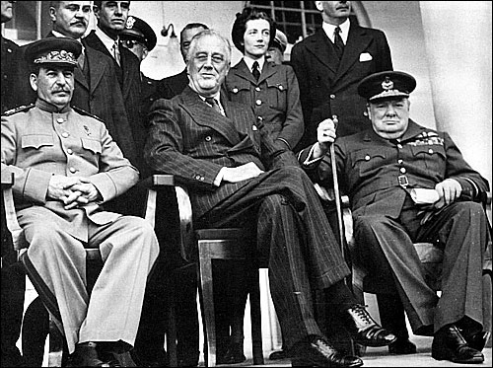
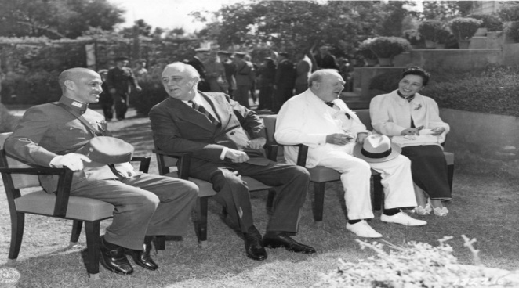
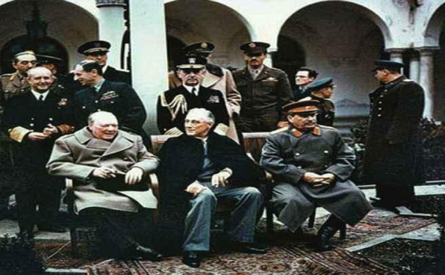
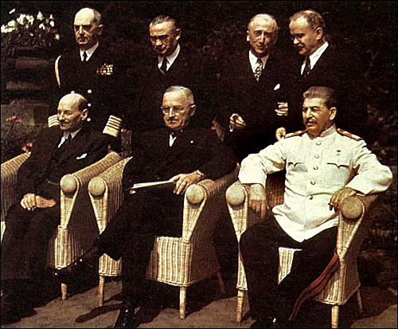
第17课 第二次世界大战与战后国际秩序的形成
三、 战后国际秩序的建立
1、形成新的国际秩序--雅尔塔体系建立
（1）含义：二战中后期，同盟国在雅尔塔等地缔结了一系列条约和协定，建立了以美、苏战胜国为主导的战后国际秩序，史称“雅尔塔体系”。
德黑兰会议（苏美英）
开罗会议（中美英）
雅尔塔会议（英美苏）
波茨坦会议（英美苏）
（2）内容
A．重新确定欧亚国家的版图：德国由美、苏、英、法分区占领，日本由美国单独占领；
日本归还侵占中国的领土，（台湾、澎湖列岛等岛屿）承认朝鲜独立；
B．审判战犯，肃清法西斯主义和军国主义；
C．对德、日、意的殖民地实行托管，原则上承认被压迫民族的独立权利；
D．美、苏、英划分势力范围；
E．成立联合国。

Slide 15
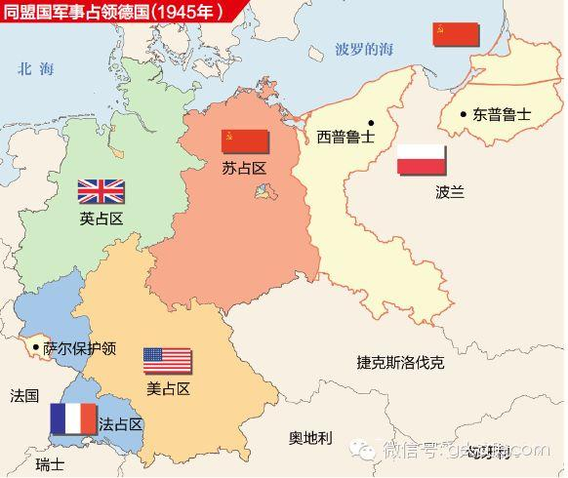
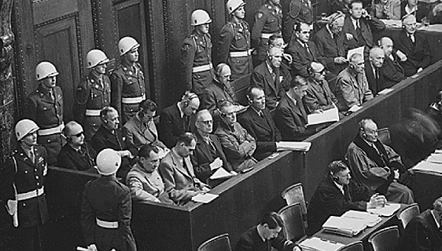
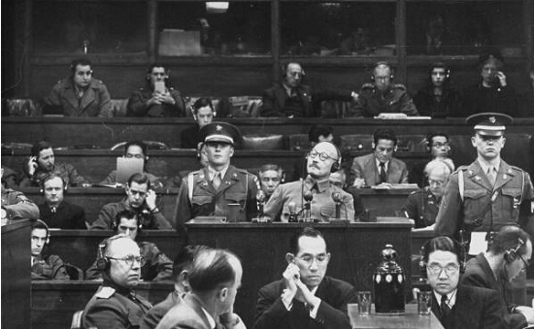
补充材料
德
国领土变化与分区占领
三国之宗旨，在剥夺日本自从一九一四年第一次世界大战开始后在太平洋上所夺得或占领之一切岛屿；
在使日本所窃取于中国之领土，例如东北四省、台湾、澎湖群岛等，归还中华民国；
其他日本以武力或贪欲所攫取之土地，亦务将日本驱逐出境；
我三大盟国稔知朝鲜人民所受之奴隶待遇，决定在相当时期，使朝鲜自由与独立。
——《开罗宣言》
同为战争罪犯，纳粹德国的汉斯•弗兰克在临刑前忏悔：“千年易过,德国罪孽难消。”
日本的东条英机却在就刑前高呼“天皇陛下万岁！”
纽伦堡审判(对德国战犯的审判)
东京审判(对日本战犯的审判)

Slide 16
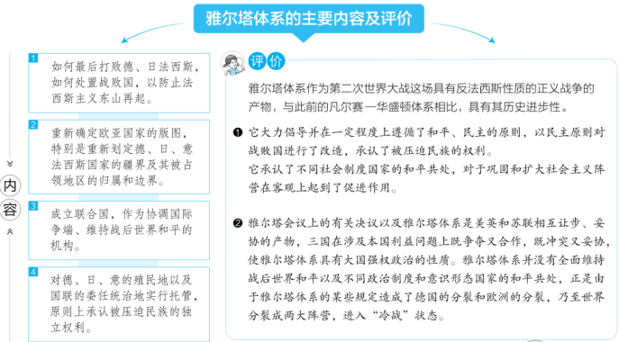
补充材料

Slide 17
第17课 第二次世界大战与战后国际秩序的形成
三、 战后国际秩序的建立
1、形成新的国际秩序--雅尔塔体系建立
（1）含义：
（2）内容
(3)特点
以美国和苏联为中心，体现大国强权政治。
(4)评价
①积极：雅尔塔体系以建立和维护世界和平为主要目标，提倡不同社会制度国家之间的共处与合作。
②消极：它是大国相互妥协的产物，带有明显的强权政治色彩，严重损害了一些国家的利益。

Slide 18

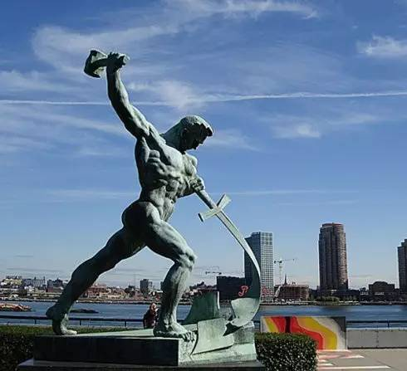
第17课 第二次世界大战与战后国际秩序的形成
三、 战后国际秩序的建立
2、国际政治秩序——成立联合国
(1)成立：
1945年10月24日成立的联合国，作为由主权国家组成的国际组织，体现了第二次世界大战后的国际政治秩序。
(2)宗旨
维护国际和平与安全，加强国际合作，促进全球经济社会发展。
(3)原则：
“大国一致”原则。
(4)意义：
和平解决争端和制裁侵略具有更强的可操作性。有利于世界和平与发展
打结的手枪
铸剑为犁

Slide 19
第17课 第二次世界大战与战后国际秩序的形成
三、 战后国际秩序的建立
1、形成新的国际秩序--雅尔塔体系建立
2、国际政治秩序——联合国的成立
3、国际格局的演变：
从欧洲中心走向美苏对峙的两极格局。
原因
二战使世界政治力量对比发生变化：美苏成为世界强国，西欧各国普遍衰落。
欧洲：欧洲在第二次世界大战中遭受致命打击，各国的国力也受到严重消耗。
美国：美国成为世界第一经济、政治和军事强国。
苏联：苏联军事和政治强大，二战赢得很高威望。唯一能够与美国相抗衡的国家
4.通过本单元两次世界大战的学习，你如何认识战争与国际秩序的关系？
战争导致世界政治力量对比发生变化，从而推动国际秩序的重新建立。

Slide 20
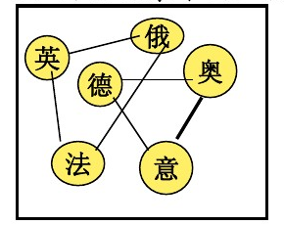


20世纪世界格局的演变
1945
1991
欧洲为中心的世界格局
两极对峙格局
世界格局的多极化趋势

